Slide 1



- OPERACIJSKA IZVRSNOST -
s
LEAN POSLOVNOM FILOZOFIJOM
Jasna Strajher, CEO / Co-Founder

Slide 2

Danas se kompanije susreću s brojnim izazovima
Klijenti zahtijevaju sve sada i odmah, najvišu kvalitetu, sve moguće servise, uz najnižu cijenu
Povećavamo kompleksnost internih procesa i organizacije
Narasla kompleksna mreža procesa i internih odnosa zahtijeva dodatne uloge i radna mjesta koordinacije i kontrole
Tradicionalni pristup: usložnjava se organizacijska struktura, organiziraju silosi, ograničava se komunikacija, uvodimo barijere u suradnji, dezintegriramo funkcije....
Upravljanje procesima postaje neefikasno, skupo, rezultati izostaju

Slide 3

Poslovne filozofije za budućnost
JAKA I MOTIVIRAJUĆA MISIJA, VIZIJA, STRATEGIJA I CILJEVI
EFIKASNA KOMUNIKACIJA
KREATIVNI PROCESI SU U KONTROLI / ISKORIŠTAVAJU SE
INTEGRACIJA FUNKCIJA
DIGITALIZACIJA SVEGA

Slide 4

Lean poslovna filozofija i upravljačka metodologija
SUSTAV VRIJEDNOSTI I STRATEGIJA
LJUDSKI RESURSI
PROCESI
Add Value

Slide 5
Lean postulati
Smanjenje rasipanja resursa i smanjenja „smeća” u procesima
Smanjenje rigidnosti
Smanjenje varijabilnosti
Kontinuirane aktivnosti unaprjeđenja poslovnih procesa
STRATEGIJA MAKSIMIZIRANJA VRIJEDNOSTI ZA KLIJENTA (KVALITETE I BRZINE ISPORUKE)
PROIZVODNJA UPRAVO ONOGA ŠTO KLIJENT TRAŽI/ŽELI
  U svakom procesnom koraku
  Od svakog djelatnika / sudionika u poslovnom procesu
Operacijski sustav
- PROCESI -
Organizacijska
Infrastruktura
Upravljačka infrastruktura
- STRATEGIJA, CILJEVI -
Sustav vrijednosti,
ponašanje

Slide 6
Lean Thinking
Što točno klijent želi i na koji način želi da mu se to isporuči
Prepoznavanje rasipanje resursa
Promjena je dobra!
Zajedničko „vlasništvo” nad ciljevima tvrtke, misijom i vizijom
Korištenje odgovarajućeg alata za posao, njegova modifikacija i kontinuirano unaprjeđenje
Notes:
DISRUPCIJA – primjer – self-driving cars, vechicles;
LEAN – optimizacija tradicionalnih načina transporta
DISRUPCIJA – SKYPE
LEAN – optimizacija interne i eksterne komunikacije

Slide 7
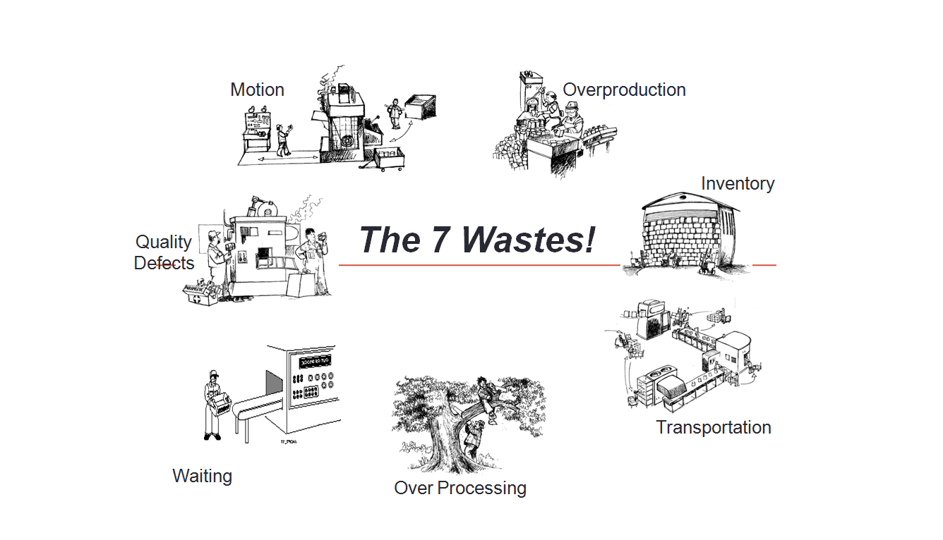
KOJIM PROBLEMIMA SE BAVI LEAN?
Notes:
Lean vas uči vidjeti i identificirati rasipanja resursa i gubitke u svojim procesima
Uči vas kako da adresirate ta rasipanja i kako generirati opcije / alternative za smanjenje ili eliminaciju tih rasipanja

Slide 8

Intellectual waste!

Slide 9

Over
production
Proizvodnja proizvoda ili usluga više nego se može prodati ili koristiti u proizvodnji, gomilanje proizvedenih proizvoda ili usluga.
Najgora vrsta rasipanja resursa jer vodi do drugih rasipanja – npr. prekomjernih zaliha, što će rezultirati dodatnim troškovima, dodatnim radom ili dodatnim prostorom.
Notes:
UOBIČAJENI UZROCI: loše/neusklađen plan proizvodnje; proizvodnja i prodaja ne usklađuju planove i realizaciju; manjkavi planovi nabave, loše upravljanje zalihama
PRIMJER: PRIPREMA HRANE VIŠE NEGO SE MOŽE POJESTI (bacanje hrane)

Slide 10

Overprocessing
Ulaganje rada više nego je potrebno da bi se proizveo neki proizvod ili usluga (posebno usluga).
Uvođenje nekih posebnih koraka u procesu, kontrola, previše dokumentiranja.
Notes:
UZROCI: nepostojanje standardnih procedura rada, poslovni procesi nisu analizirani i optimizirani, prekomjerna kontrola radi davnih manjkavosti na proizvodima ili uslugama, proizvodnja nus-proizvoda ili usluga koji se koriste interno, a ne za klijenta; procesi ne prate tehnološke izmjene, odnosno nisu automatizirani
PROCESI SE NE ANALIZIRAJU NITI OPTIMIZIRAJU
PRIMJER: Još jedan papir u nekoj od državnih službi koje morate donijeti u drugu državnu službu

Slide 11
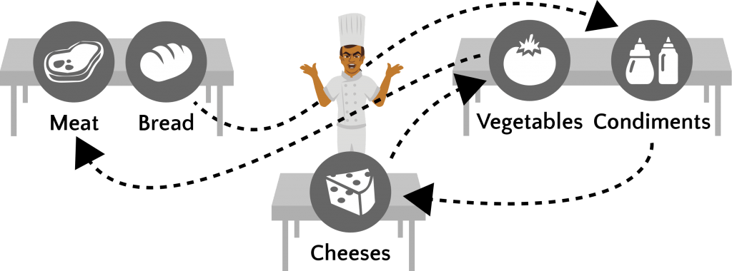
Motion – previše nepotrebnih koraka
Notes:
UZORCI: loša organizacija radnog mjesta; uređaji, alati ili resursi koje dijele više sudionika u procesu („organizacija – tako da je meni bliže” ispada da nikome nije bliže); alati koje treba „skriti” od tržišta ili ostalog proizvodnog procesa, pa se dislociraju i time uvjetuje dodatni „motion”; umor i dezorijentacija.
PRIMJER: KUHINJA

Slide 12
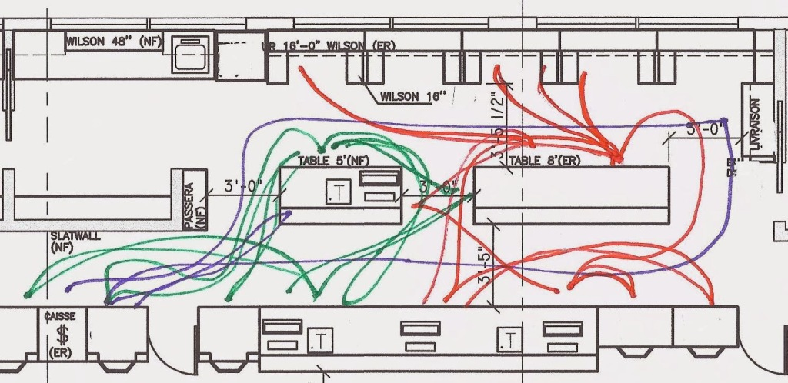
Transportation
Višestruk prijenos ili prijevoz robe, materijala ili ljudi tijekom proizvodnog ili uslužnog procesa
Rasipa se vrijeme, rad i povećava rizik od oštećenja objekata transporta.
Često se susreće pri premještanju neiskorištenih zaliha.
Notes:
UZROCI: loša organizacija internog prostora ili transportnih ruta, nedostatak planiranja transportnih ruta; prijenos materijala i/ili drugih resursa bez potrebe, nedostatak vještina na jednom mjestu rada (lokaciji), premještanje zaliha uslijed prekomjerne proizvodnje.
Primjer: ARHIVA – zašto odvoziti papirnatu arhivu, kad se može digitalizirati?

Slide 13

Čekanje
Notes:
UZROCI: uska grla u proizvodnji, nedostatak potrebnih vještina ili resursa, prekomjerna kontrola, birokratiziranost bez potrebe; pad sustava, defekti mašina (usljed neodržavanja, lošeg rukovanja i sl.), čekanje na direktive rukovoditelja...
PRIMJER: Čekanje na potpis kod direktora, čekanje na ishođenje nekog dokumenta, zašto ne bi bili dostupni on-line, čekanje, čekanje na dopremu materijala (zbog lošeg planiranja zaliha materijala i proizvodnje)...

Slide 14

Prekomjerne zalihe
Najskuplje rasipanje:
Prostora
Ljudskog rada
Transporta
Administracije
Zastarjele zalihe
Notes:
UZROCI: loše planiranje proizvodnje, prodaje i nabave; proizvodnja škarta koja se skladišti ili se ne može uništiti ili reciklirati; loša organizacija prostora skladišta; neusklađenost prodaje i proizvodnje; loša organizacija isporuke kupcima

Slide 15

Defekti / loša kvaliteta
Loša kvaliteta proizvoda ili usluga:
Popravljanje grešaka, ponavljanje usluga klijentu
Troškovi angažiranjem rada i materijala
Troškovi uvođenja neefikasnih kontrola
Nezadovoljni klijenti, fluktuacija klijenata
Notes:
UZROCI: loši inputi u proizvodnju, loše podešeni strojevi, nedostatak vještina radnika/stručnog osoblja, nedostak adekvatnog prostora; neoptimizirani procesi, nedostatak standarda u radu, premještanje materijala i uzrokovanje „kvara” na materijalima
PRIMJER: First-time-right koncept

Slide 16

Nedostatak vještina
Djelatnici = radna snaga
„Zamoljeni”da rade a ne da misle
Nisu uključeni u pronalaženje rješenja
Striktna i nefleksibilna primjena procedura
Notes:
UZORCI: djelatnici nisu tu da misle nego samo da izvršavaju naredbe bespogovorno; management sjedi na svom oblaku i ne zanimaju ih iskustva, problemi, saznanja radnika iz neposredne proizvodnje, prodaje, ...
Opisi poslova su opisani preusko – zaposlenici su kažnjeni ako izlaze iz okvira svog opisa posla
Nema plana razvoja djelatnika, nema potrebne edukacije, nema usavršavanja djelatnika
Organizacijska struktura je preduboka, veliki broj managera na mali broj izvršitelja i sl...
OLD SCHOOL MANAGEMENT

Slide 17

Rasipanje pameti
Notes:
UZROK: Visokokvalificirana radna snaga obavlja poslove daleko ispod svojih kompetencija; Svi se bave administracijom; Kreativni procesi u organizaciji se ne koriste; Inovacije/ideje zaposlenika se ne koriste / komercijaliziraju

Slide 18

Kako možemo identificirati rasipanje resursa?
Utvrditi koji procesni koraci, postupci dodaju vrijednost proizvodu ili usluzi
Analizirati proces, biti dio procesa, kritički razgovarati sa sudionicima procesa
Pozitivno kritički stav prema procesima
Pozitivan stav prema promjenama

Slide 19
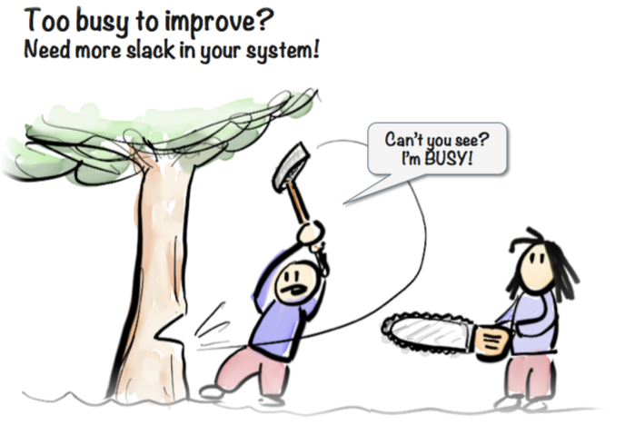
Kako ćemo optimizirati procese?
Naučiti vidjeti rasipanje resursa
Naučiti pozitivno kritički misliti
Željeti promjenu
KORISTITI LEAN MANAGEMENT ALATE
Prihvatiti promjenu!

Slide 20





Innovation Management
IDEA INCUBATION
CATEGORIZATION AND SELECTION
FEASIBILITY CHECK
SOLUTION IMPLEMENTATION
RESULT CONSUMATION
IDEATION
MANAGEMENT
EXECUTION

Slide 21
Strategija prije svega!
Koliko % zaposlenih zna i razumije strategiju tvrtke?
Koji % rukovoditelja ima vezane svoje ciljeve za program nagrađivanja?
Koji % realizacije budgeta tvrtke je vezan za strategiju?
Koji % svoga vremena upravljački timovi provode u propitivanju korporativne strategije?

Slide 22

Organizacija budućnosti
Fokusirana na klijenta
Agilna
Digitalna
Integrirane funkcije

Slide 23


























Slide 24

JASNA STRAJHER
OPERATIONAL EXCELLENCE PROJECT MANAGER

